Slide 1


Slide 2


БЛОК 3
Развитие транспортной системы
Стратегическая сессия «создание транспортной инфраструктуры»

Slide 3
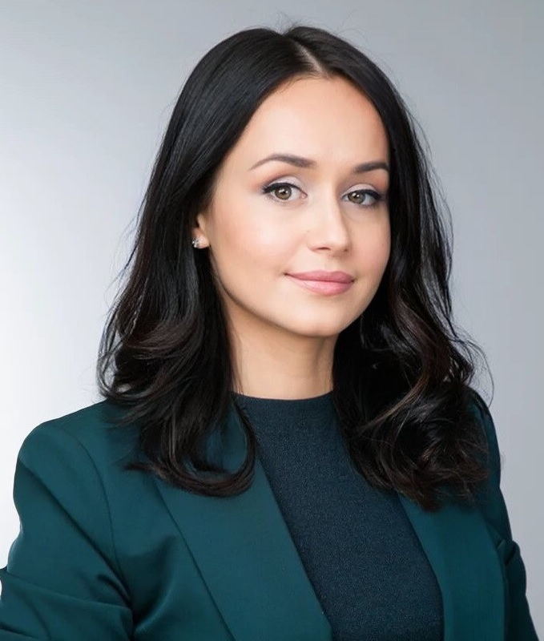
БЛОК 5
Драйверы роста экономики города
ТЕМА ВЫСТУПЛЕНИЯ:
Фабрика проектного финансирования как финансовый инструмент реализации проектов городской экономики с государственной поддержкой
СПИКЕР:
Кудлай Варвара Александровна
Директор направления бизнес-блока ВЭБ.РФ

